Slide 1
SSM整合
04
SSM整合
表现层数据封装
异常处理器
项目异常处理方案
案例：SSM整合标准开发

Slide 2
SSM整合
SSM整合流程
创建工程
SSM整合
Spring
SpringConfig
MyBatis
MybatisConfig
JdbcConfig
jdbc.properties
SpringMVC
ServletConfig
SpringMvcConfig
功能模块
表与实体类
dao（接口+自动代理）
service（接口+实现类）
业务层接口测试（整合JUnit）
controller
表现层接口测试（PostMan）

Slide 3
SSM整合
Spring整合MyBatis
public class JdbcConfig { @Value("${jdbc.driver}") private String driver; @Value("${jdbc.url}") private String url; @Value("${jdbc.username}") private String userName; @Value("${jdbc.password}") private String password; @Bean public DataSource dataSource(){ DruidDataSource ds = new DruidDataSource(); ds.setDriverClassName(driver); ds.setUrl(url); ds.setUsername(userName); ds.setPassword(password); return ds; } }
public class MybatisConfig { @Bean public SqlSessionFactoryBean sqlSessionFactory(DataSource dataSource){ SqlSessionFactoryBean ssfb = new SqlSessionFactoryBean(); ssfb.setTypeAliasesPackage("com.itheima.domain"); ssfb.setDataSource(dataSource); return ssfb; } @Bean public MapperScannerConfigurer mapperScannerConfigurer(){ MapperScannerConfigurer msc = new MapperScannerConfigurer(); msc.setBasePackage("com.itheima.dao"); return msc; } }
@RunWith(SpringJUnit4ClassRunner.class) @ContextConfiguration(classes = SpringConfig.class) public class BookServiceTest { @Autowired private BookService bookService; @Test public void testGetdById(){ System.out.println(bookService.getById(1)); } @Test public void testGetAll(){ System.out.println(bookService.getAll()); } }
配置
SpringConfig
JDBCConfig、jdbc.properties
MyBatisConfig
模型
Book
数据层标准开发
BookDao
业务层标准开发
BookService
BookServiceImpl
测试接口
BookServiceTest
SpringConfig
JDBCConfig、jdbc.properties
MyBatisConfig
Book
BookDao
BookService
BookServiceImpl
BookServiceTest
public interface BookDao { @Insert("insert into tbl_book(type,name,description)values(#{type},#{name},#{description})") void save(Book book); @Delete("delete from tbl_book where id = #{id} ") void delete(Integer id); @Update("update tbl_book set type = #{type} , name = #{name} , description = #{description} where id = #{id}") void update(Book book); @Select("select * from tbl_book") List<Book> getAll(); @Select("select * from tbl_book where id = #{id} ") Book getById(Integer id); }
@Service public class BookServiceImpl implements BookService { @Autowired private BookDao bookDao; public void save(Book book) { bookDao.save(book); } public void update(Book book){ bookDao.update(book); } public void delete(Integer id) { bookDao.delete(id); } public Book getById(Integer id) { return bookDao.getById(id); } public List<Book> getAll() { return bookDao.getAll(); } }
public interface BookService { void save(Book book); void delete(Integer id); void update(Book book); List<Book> getAll(); Book getById(Integer id); }
public class Book { private Integer id; private String type; private String name; private String description; }
@Configuration @ComponentScan("com.itheima") @PropertySource("classpath:jdbc.properties") @Import({JdbcConfig.class,MybatisConfig.class}) public class SpringConfig { }
jdbc.driver=com.mysql.jdbc.Driver jdbc.url=jdbc:mysql://localhost:3306/ssm_db?useSSL=false jdbc.username=root jdbc.password=root

Slide 4
SSM整合
Spring整合MyBatis
事务处理
public class JdbcConfig { @Bean public PlatformTransactionManager transactionManager(DataSource dataSource){ DataSourceTransactionManager transactionManager = new DataSourceTransactionManager(dataSource); return transactionManager; } }
@Configuration @ComponentScan("com.itheima") @PropertySource("classpath:jdbc.properties") @Import({JdbcConfig.class,MybatisConfig.class}) @EnableTransactionManagement public class SpringConfig { }
@Transactional public interface BookService { }

Slide 5
SSM整合
Spring整合SpringMVC
web配置类
public class ServletContainersInitConfig extends AbstractAnnotationConfigDispatcherServletInitializer { protected Class<?>[] getRootConfigClasses() { return new Class[]{SpringConfig.class}; } protected Class<?>[] getServletConfigClasses() { return new Class[]{SpringMvcConfig.class}; } protected String[] getServletMappings() { return new String[]{"/"}; } //乱码处理 @Override protected Filter[] getServletFilters() { CharacterEncodingFilter filter = new CharacterEncodingFilter(); filter.setEncoding("UTF-8"); return new Filter[]{filter}; } }

Slide 6
SSM整合
Spring整合SpringMVC
SpringMVC配置类
@Configuration @ComponentScan({"com.itheima.controller"}) @EnableWebMvc public class SpringMvcConfig { }

Slide 7
SSM整合
Spring整合SpringMVC
基于Restful的Controller开发
@RestController @RequestMapping("/books") public class BookController { @Autowired private BookService bookService; @PostMapping public void save(@RequestBody Book book) { bookService.save(book); } }

Slide 8
SSM整合
Spring整合SpringMVC
基于Restful的Controller开发
@RestController @RequestMapping("/books") public class BookController { @PutMapping public void update(@RequestBody Book book){ bookService.update(book); } @DeleteMapping("/{id}") public void delete(@PathVariable Integer id) { bookService.delete(id); } }

Slide 9
SSM整合
Spring整合SpringMVC
基于Restful的Controller开发
@RestController @RequestMapping("/books") public class BookController { @GetMapping("/{id}") public Book getById(@PathVariable Integer id) { return bookService.getById(id); } @GetMapping public List<Book> getAll() { return bookService.getAll(); } }

Slide 10
SSM整合
SSM整合
Spring配置
Spring整合MyBatis
Spring整合SpringMVC
RESTful标准控制器开发

Slide 11
SSM整合
表现层数据封装
前端接收数据格式
增删改
查单条
查全部
格式A
格式B
格式C
true
{
"id": 1,
"type": "计算机理论",
"name": "Spring实战 第5版",
"description": "Spring入门经典教程"
}
[
{
"id": 1,
"type": "计算机理论",
"name": "Spring实战 第5版",
"description": "Spring入门经典教程"
},
{
"id": 2,
"type": "计算机理论",
"name": "Spring 5核心原理与30个类手写实战",
"description": "十年沉淀之作"
}
]
格式D
格式E
统一格式
格式G
格式F

Slide 12
SSM整合
表现层数据封装
前端接收数据格式——创建结果模型类，封装数据到data属性中
增删改
查单条
查全部
{
"data":true
}
true
{
"id": 1,
"type": "计算机理论",
"name": "Spring实战 第5版",
"description": "Spring入门经典教程"
}
{
"data":{
"id": 1,
"type": "计算机理论",
"name": "Spring实战 第5版",
"description": "Spring入门经典教程"
}
}
{
"data":[
{
"id": 1,
"type": "计算机理论",
"name": "Spring实战 第5版",
"description": "Spring入门经典教程"
},
{
"id": 2,
"type": "计算机理论",
"name": "Spring 5核心原理与30个类手写实战",
"description": "十年沉淀之作"
}
]
}
[
{
"id": 1,
"type": "计算机理论",
"name": "Spring实战 第5版",
"description": "Spring入门经典教程"
},
{
"id": 2,
"type": "计算机理论",
"name": "Spring 5核心原理与30个类手写实战",
"description": "十年沉淀之作"
}
]
{
"data":true
}
新增
{
"data":true
}
修改
{
"data":true
}
删除

Slide 13
SSM整合
表现层数据封装
前端接收数据格式——封装操作结果到code属性中
增删改
查单条
查全部
{
"code": 20031,
"data": true
}
{
"data":true
}
{
"code": 20041,
"data":{
"id": 1,
"type": "计算机理论",
"name": "Spring实战 第5版",
"description": "Spring入门经典教程"
}
}
{
"data":{
"id": 1,
"type": "计算机理论",
"name": "Spring实战 第5版",
"description": "Spring入门经典教程"
}
}
{
"code": 20041,
"data":null
}
{
"code": 20041,
"data":[
{
"id": 1,
"type": "计算机理论",
"name": "Spring实战 第5版",
"description": "Spring入门经典教程"
},
{
"id": 2,
"type": "计算机理论",
"name": "Spring 5核心原理与30个类手写实战",
"description": "十年沉淀之作"
}
]
}
{
"data":[
{
"id": 1,
"type": "计算机理论",
"name": "Spring实战 第5版",
"description": "Spring入门经典教程"
},
{
"id": 2,
"type": "计算机理论",
"name": "Spring 5核心原理与30个类手写实战",
"description": "十年沉淀之作"
}
]
}
查询不存在的数据
{
"code": 20041,
"data":null
}
20041表示成功/失败？
获取20041取值还是不取？

Slide 14
SSM整合
表现层数据封装
前端接收数据格式——封装特殊消息到message(msg)属性中
增删改
查单条
查全部
{
"code": 20031,
"data": true
}
{
"code": 20040,
"data":null
}
{
"code": 20040,
"data": null,
"msg": "数据查询失败，请重试！"
}
{
"code": 20041,
"data":[
{
"id": 1,
"type": "计算机理论",
"name": "Spring实战 第5版",
"description": "Spring入门经典教程"
},
{
"id": 2,
"type": "计算机理论",
"name": "Spring 5核心原理与30个类手写实战",
"description": "十年沉淀之作"
}
]
}
用户得到什么信息？

Slide 15
SSM整合
表现层数据封装
设置统一数据返回结果类
public class Result { private Object data; private Integer code; private String msg; }
注意事项
Result类中的字段并不是固定的，可以根据需要自行增减
提供若干个构造方法，方便操作

Slide 16
SSM整合
表现层数据封装
设置统一数据返回结果编码
public class Code { public static final Integer SAVE_OK = 20011; public static final Integer DELETE_OK = 20021; public static final Integer UPDATE_OK = 20031; public static final Integer GET_OK = 20041; public static final Integer SAVE_ERR = 20010; public static final Integer DELETE_ERR = 20020; public static final Integer UPDATE_ERR = 20030; public static final Integer GET_ERR = 20040; }
注意事项
Code类的常量设计也不是固定的，可以根据需要自行增减，例如将查询再进行细分为GET_OK，GET_ALL_OK，GET_PAGE_OK

Slide 17
SSM整合
表现层数据封装
根据情况设定合理的Result
@RequestMapping("/books") public class BookController { @Autowired private BookService bookService; @GetMapping("/{id}") public Result getById(@PathVariable Integer id) { Book book = bookService.getById(id); Integer code = book != null ? Code.GET_OK : Code.GET_ERR; String msg = book != null ? "" : "数据查询失败，请重试！"; return new Result(code,book,msg); } }

Slide 18
SSM整合
表现层数据封装
Result
Code

Slide 19
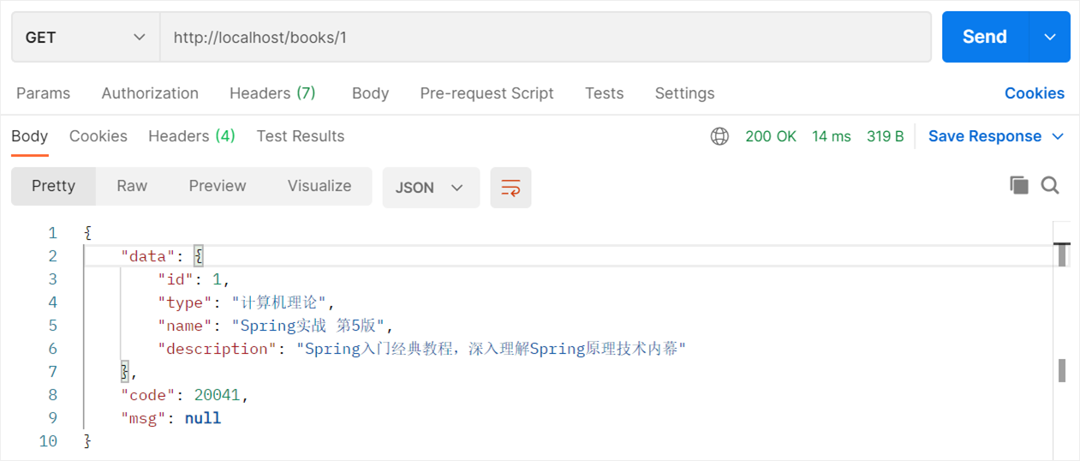
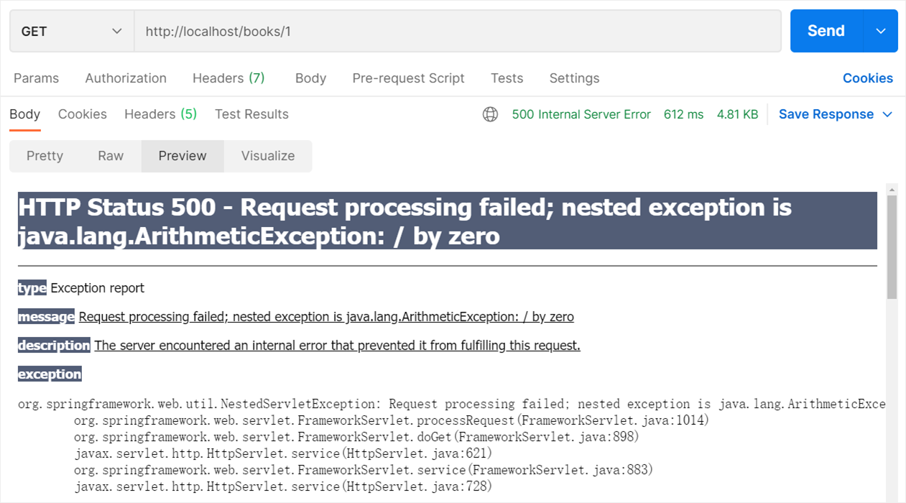
SSM整合
异常处理器
程序开发过程中不可避免的会遇到异常现象

Slide 20
SSM整合
异常处理器
出现异常现象的常见位置与常见诱因如下：
框架内部抛出的异常：因使用不合规导致
数据层抛出的异常：因外部服务器故障导致（例如：服务器访问超时）
业务层抛出的异常：因业务逻辑书写错误导致（例如：遍历业务书写操作，导致索引异常等）
表现层抛出的异常：因数据收集、校验等规则导致（例如：不匹配的数据类型间导致异常）
工具类抛出的异常：因工具类书写不严谨不够健壮导致（例如：必要释放的连接长期未释放等）

Slide 21
SSM整合
各个层级均出现异常，异常处理代码书写在哪一层？

Slide 22
SSM整合
各个层级均出现异常，异常处理代码书写在哪一层 ——所有的异常均抛出到表现层进行处理

Slide 23
SSM整合
表现层处理异常，每个方法中单独书写，代码书写量巨大且意义不强，如何解决？

Slide 24
SSM整合
表现层处理异常，每个方法中单独书写，代码书写量巨大且意义不强，如何解决——AOP思想

Slide 25
SSM整合
异常处理器
异常处理器
集中的、统一的处理项目中出现的异常
@RestControllerAdvice public class ProjectExceptionAdvice { @ExceptionHandler(Exception.class) public Result doException(Exception ex){ return new Result(666,null); } }

Slide 26
SSM整合
异常处理器
名称：@RestControllerAdvice
类型：类注解
位置：Rest风格开发的控制器增强类定义上方
作用：为Rest风格开发的控制器类做增强
范例：
说明：
此注解自带@ResponseBody注解与@Component注解，具备对应的功能
@RestControllerAdvice public class ProjectExceptionAdvice { }

Slide 27
SSM整合
异常处理器
名称：@ExceptionHandler
类型：方法注解
位置：专用于异常处理的控制器方法上方
作用：设置指定异常的处理方案，功能等同于控制器方法，出现异常后终止原始控制器执行，并转入当前方法执行
范例：
说明
此类方法可以根据处理的异常不同，制作多个方法分别处理对应的异常
@RestControllerAdvice public class ProjectExceptionAdvice { @ExceptionHandler(Exception.class) public Result doException(Exception ex){ return new Result(666,null); } }

Slide 28
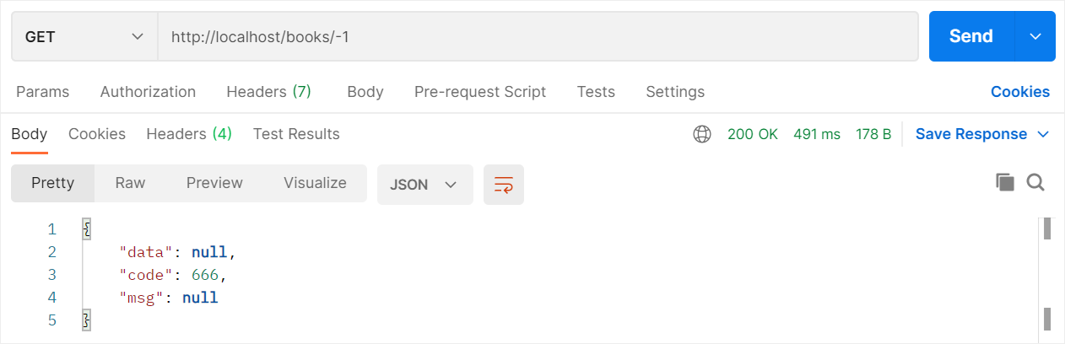
SSM整合
异常处理器
异常处理器处理效果比对

Slide 29
SSM整合
异常处理器

Slide 30
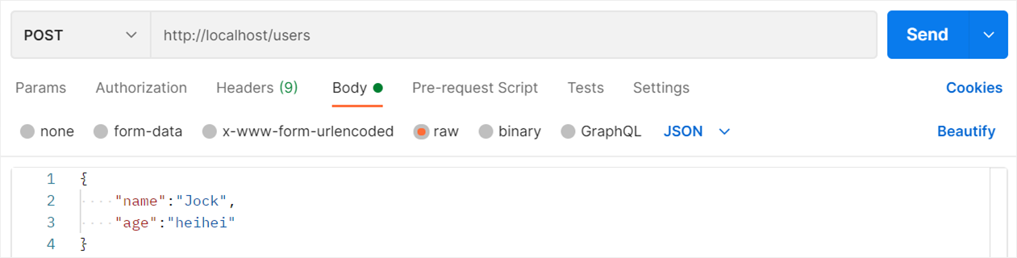
SSM整合
项目异常处理方案
项目异常分类
不规范的用户行为操作产生的异常
规范的用户行为产生的异常

Slide 31
SSM整合
项目异常处理方案
项目异常分类
DB
java.io.FileNotFoundException: log.data1 (系统找不到指定的文件。)
at java.io.FileInputStream.open0(Native Method)
at java.io.FileInputStream.open(FileInputStream.java:195)
at java.io.FileInputStream.<init>(FileInputStream.java:138)
项目运行过程中可预计且无法避免的异常
编程人员未预期到的异常

Slide 32
SSM整合
项目异常处理方案
项目异常分类
业务异常（BusinessException）
规范的用户行为产生的异常
不规范的用户行为操作产生的异常
系统异常（SystemException）
项目运行过程中可预计且无法避免的异常
其他异常（Exception）
编程人员未预期到的异常

Slide 33
SSM整合
项目异常处理方案
项目异常处理方案
业务异常（BusinessException）
发送对应消息传递给用户，提醒规范操作
系统异常（SystemException）
发送固定消息传递给用户，安抚用户
发送特定消息给运维人员，提醒维护
记录日志
其他异常（Exception）
发送固定消息传递给用户，安抚用户
发送特定消息给编程人员，提醒维护（纳入预期范围内）
记录日志

Slide 34
SSM整合
项目异常处理
①：自定义项目系统级异常
public class SystemException extends RuntimeException{ private Integer code;
public SystemException(Integer code,String message) { super(message); this.code = code; }
public SystemException( Integer code,String message, Throwable cause) { super(message, cause); this.code = code; }
public Integer getCode() { return code; }
public void setCode(Integer code) { this.code = code; } }

Slide 35
SSM整合
项目异常处理
②：自定义项目业务级异常
public class BusinessException extends RuntimeException{ private Integer code; public BusinessException(Integer code, String message) { super(message); this.code = code; } public BusinessException(Integer code, String message, Throwable cause) { super(message, cause); this.code = code; } public Integer getCode() { return code; } public void setCode(Integer code) { this.code = code; } }

Slide 36
SSM整合
项目异常处理
③：自定义异常编码（持续补充）
public class Code { public static final Integer SYSTEM_UNKNOW_ERROR = 50001; public static final Integer SYSTEM_TIMEOUT_ERROR = 50002; public static final Integer PROJECT_VALIDATE_ERROR = 60001; public static final Integer PROJECT_BUSINESS_ERROR = 60002; }

Slide 37
SSM整合
项目异常处理
④：触发自定义异常
@Service public class BookServiceImpl implements BookService { @Autowired private BookDao bookDao; public Book getById(Integer id) { if( id < 0 ){ throw new BusinessException(Code.PROJECT_BUSINESS_ERROR,"请勿进行非法操作！"); } return bookDao.getById(id); } }

Slide 38
SSM整合
项目异常处理
⑤：拦截并处理异常
@RestControllerAdvice public class ProjectExceptionAdvice { @ExceptionHandler(BusinessException.class) public Result doBusinessException(BusinessException ex){ return new Result(ex.getCode(),null,ex.getMessage()); } @ExceptionHandler(SystemException.class) public Result doSystemException(SystemException ex){ // 记录日志（错误堆栈） // 发送邮件给开发人员 // 发送短信给运维人员 return new Result(ex.getCode(),null,ex.getMessage()); } @ExceptionHandler(Exception.class) public Result doException(Exception ex){ // 记录日志（错误堆栈） // 发送邮件给开发人员 // 发送短信给运维人员 return new Result(Code.SYSTEM_UNKNOW_ERROR,null,"系统繁忙，请联系管理员！"); } }

Slide 39
SSM整合
项目异常处理
⑥：异常处理器效果对比
{
"data": {
"id": 1,
"type": "计算机理论",
"name": "Spring实战 第5版",
"description": "Spring入门经典教程，深入理解Spring原理技术内幕"
},
"code": 20041,
"msg": null
}
{
"data": null,
"code": 60002,
"msg": "请勿进行非法操作！"
}

Slide 40
SSM整合
项目异常处理方案
异常处理器
自定义异常
异常编码
自定义消息

Slide 41
SSM整合
案例：SSM整合标准开发

Slide 42
SSM整合
案例：SSM整合标准开发
①：自定义项目系统级异常
axios.get("/books").then((res)=>{});
axios.post("/books",this.formData).then((res)=>{});
axios.delete("/books/"+row.id).then((res)=>{});
axios.put("/books",this.formData).then((res)=>{});
axios.get("/books/"+row.id).then((res)=>{});

Slide 43
SSM整合
案例：SSM整合标准开发
列表
新增
跳转到修改
修改
删除

Slide 44
SSM整合
Spring整合MyBatis
Spring整合SpringMVC
表现层数据封装
异常处理器
项目异常处理方案
案例：SSM整合标准开发

Slide 45
拦截器
05
拦截器概念
入门案例
拦截器参数
拦截器工作流程分析

Slide 46


拦截器
拦截器概念
tomcat
静态
HTML,CSS,JS,image……
过滤器No.1
/*
过滤器No.2
Spring
?
?
?
拦
截
器
?
?
?
Controller
拦
截
器
动态
中央控制器
Controller
Controller

Slide 47





拦截器
拦截器概念
拦截器（Interceptor）是一种动态拦截方法调用的机制，在SpringMVC中动态拦截控制器方法的执行
作用：
在指定的方法调用前后执行预先设定的代码
阻止原始方法的执行

Slide 48
拦截器
拦截器概念
拦截器（Interceptor）是一种动态拦截方法调用的机制
作用：
在指定的方法调用前后执行预先设定后的的代码
阻止原始方法的执行

Slide 49
拦截器
拦截器与过滤器区别
归属不同：Filter属于Servlet技术，Interceptor属于SpringMVC技术
拦截内容不同：Filter对所有访问进行增强，Interceptor仅针对SpringMVC的访问进行增强

Slide 50
拦截器
拦截器
概念
作用
执行时机

Slide 51
拦截器
入门案例
制作拦截器功能类
配置拦截器的执行位置

Slide 52
拦截器
拦截器入门案例
①：声明拦截器的bean，并实现HandlerInterceptor接口（注意：扫描加载bean）
@Component public class ProjectInterceptor implements HandlerInterceptor { public boolean preHandle(..) throws Exception { System.out.println("preHandle..."); return true; } public void postHandle(..) throws Exception { System.out.println("postHandle..."); } public void afterCompletion(..) throws Exception { System.out.println("afterCompletion..."); } }

Slide 53
拦截器
拦截器入门案例
②：定义配置类，继承WebMvcConfigurationSupport，实现addInterceptor方法（注意：扫描加载配置）
@Configuration public class SpringMvcSupport extends WebMvcConfigurationSupport { @Override public void addInterceptors(InterceptorRegistry registry) { ... } }

Slide 54
拦截器
拦截器入门案例
③：添加拦截器并设定拦截的访问路径，路径可以通过可变参数设置多个
@Configuration public class SpringMvcSupport extends WebMvcConfigurationSupport { @Autowired private ProjectInterceptor projectInterceptor; @Override public void addInterceptors(InterceptorRegistry registry) { registry.addInterceptor(projectInterceptor).addPathPatterns("/books"); } }

Slide 55
拦截器
拦截器入门案例
④：使用标准接口WebMvcConfigurer简化开发（注意：侵入式较强）
@Configuration @ComponentScan("com.itheima.controller") @EnableWebMvc public class SpringMvcConfig implements WebMvcConfigurer{ @Autowired private ProjectInterceptor projectInterceptor; public void addInterceptors(InterceptorRegistry registry) { registry.addInterceptor(projectInterceptor).addPathPatterns("/books", "/books/*"); } }

Slide 56
拦截器
执行流程
无拦截器
controller
有拦截器
true
preHandle
return
controller
postHandle
afterCompletion
false

Slide 57
拦截器
拦截器
定义
配置
拦截器执行顺序
preHandle
return true
controller
postHandle
afterCompletion
return false
结束

Slide 58
拦截器
拦截器参数
前置处理
参数
request:请求对象
response:响应对象
handler:被调用的处理器对象，本质上是一个方法对象，对反射技术中的Method对象进行了再包装
返回值
返回值为false，被拦截的处理器将不执行
public boolean preHandle(HttpServletRequest request, HttpServletResponse response, Object handler) throws Exception { System.out.println("preHandle..."); return true; }

Slide 59
拦截器
拦截器参数
后置处理
参数
modelAndView:如果处理器执行完成具有返回结果，可以读取到对应数据与页面信息，并进行调整
public void postHandle(HttpServletRequest request, HttpServletResponse response, Object handler, ModelAndView modelAndView) throws Exception { System.out.println("postHandle..."); }

Slide 60
拦截器
拦截器参数
完成后处理
参数
ex:如果处理器执行过程中出现异常对象，可以针对异常情况进行单独处理
public void afterCompletion(HttpServletRequest request, HttpServletResponse response, Object handler, Exception ex) throws Exception { System.out.println("afterCompletion..."); }

Slide 61
拦截器
拦截器参数
request
response
handle
modelAndView
ex

Slide 62
拦截器
多拦截器执行顺序
按照1、2、3的顺序配置
全部返回成功
3返回false
2返回false
1返回false
当配置多个拦截器时，形成拦截器链
拦截器链的运行顺序参照拦截器添加顺序为准
当拦截器中出现对原始处理器的拦截，后面的拦截器均终止运行
当拦截器运行中断，仅运行配置在前面的拦截器的afterCompletion操作
controller
pre1
pre2
pre3
post3
post2
post1
after3
after2
after1

Slide 63
拦截器
拦截器链配置方式
拦截器链的运行顺序
preHandle：与配置顺序相同，必定运行
postHandle：与配置顺序相反，可能不运行
afterCompletion：与配置顺序相反，可能不运行

Slide 64
拦截器
拦截器概念
入门案例
拦截器参数
多拦截器执行顺序

